Slide 1

Tutor.com y
la Bibliotheca
Te ayudan a que hagas tu tarea.
www.tutor.com

Slide 2






¿Hora de Tarea?
¿Atascado?
¡Tutor.com a través de la biblioteca te ayudará!
¿Sepultado bajo libros?
¿Frustrada?
¿Te preguntas cómo lo harás?
¿Te tiras de los pelos?
Notes:
Los tutores bilingües te ayudan con todos los niveles de matemáticas, ciencias y estudios sociales. Algunos de los temas especiales son álgebra, química e historia.

Slide 3
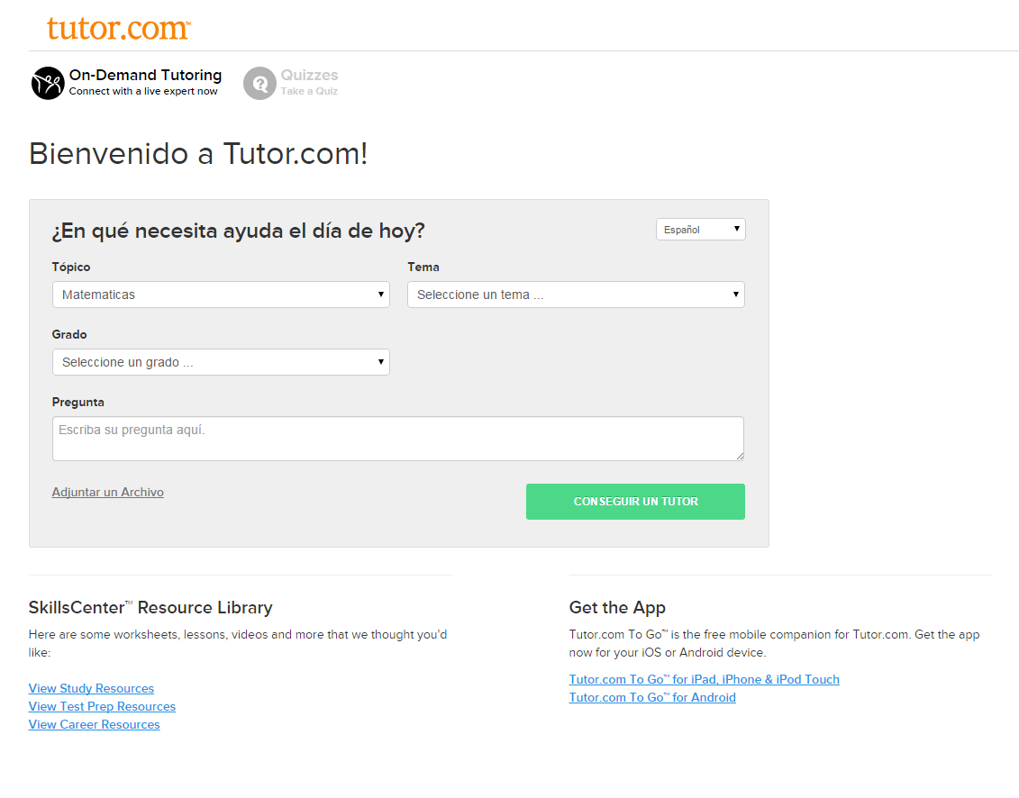
La ayuda está aquí.
Tutores Expertos disponibles en linea
Matemáticas, Ciencias, y Estudios Sociales
De Kinder hasta 12 Grado, Principio de Universidad y Adultos
Notes:
Si alguna vez te has sentido así mientras hacías tu tarea o estudiabas para una prueba, recuerda, hay ayuda disponible. No te quedes atascado. La biblioteca te ofrece ayuda a través de Tutor.com, nuestro servicio de tutorías online.

Slide 4
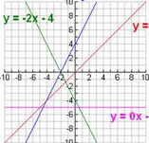


Por cualquier pregunta…
No entiendo la 1ª Ley del Movimiento de Newton.
Cómo hago una gráfica Y=2x+4?
¿Cuál es la masa atómica?
4
Be
9.01218
¡Las pruebas de geometría me están matando!
Cuáles son los 3 poderes del gobierno
¿Pueden ayudarme a aprender los estados?
Notes:
Miles de estudiantes como tu usan Tutor.com todos los dias para recibir ayuda con todo tipo de trabajo escolar y tareas. Si no puedes resolver un problema de Matemáticas o si necesitas ayuda estudiando para un exámen o quieres que te revisen la tarea, los Tutores de Tutor.com pueden ayudarte. Tambien pueden ayudarte a recuperar cuando faltas a la escuela o a avanzar si eres más ambicioso. Ya sea que no tienes idea de lo que tienes que hacer para resolver un problema o si sólo quieres asegurarte de que lo que hiciste esta correcto, asegurate de usar Tutor.com para ayudarte a mejorar tu calificación

Slide 5
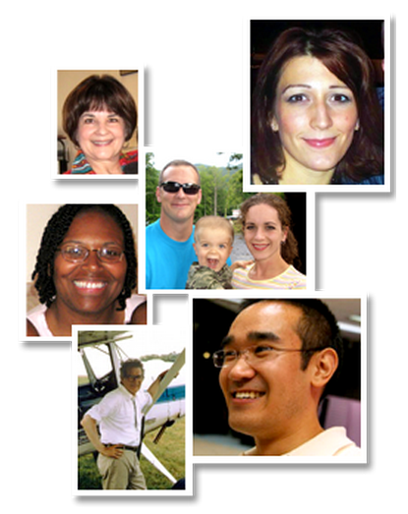
De los tutores que han estado ahí.
Editores
Propietarios de Negocios
Músicos
Bibliotecarios
Químicos
Maestros
Historiadores
Tutores
Profesores
Pilotos
Autores
Doctores
Padres
Estudiantes Graduados
Ingenieros
Notes:
Los tutores vienen de diferentes áreas pero todos ellos están perfectamente calificados para ayudarte con tu tarea escolar. Tutor.com prueba a los tutores antes que puedan ingresar al salón de clases con los estudiantes. Hay más de 2,500 tutores disponibles para ayudarte en más de 20 temas diferentes. Los tutores provienen de todo Estados Unidos y Canadá, por lo que puedes terminar trabajando con un tutor de Florida un día, y con uno de Idaho al siguiente!
Es importante que sepas que, por tu seguridad, no se le permite a los tutores compartir información personal contigo ni pueden contactarte fuera del salón de clases de Tutor.com. Tampoco te darán sólo las respuestas. Tendrás que trabajar con ellos para que puedas aprender lo que necesitas para terminar tu tarea por tus propios medios y seguir con tu vida.

Slide 6

Cuándo más lo necesitas.
10:00 a.m. – 11:00 p.m.
Esta cerrado el Día de Acción de Gracias, Día de Navidad, Día de Año Nuevo y el 4 de Julio.
7 dias a la semana!
Notes:
Los Tutores están disponibles a través de nuestra biblioteca desde:
El servicio está cerrado el Día de Acción de Gracias, Día de Navidad, Día de Año Nuevo y el 4 de Julio.

Slide 7

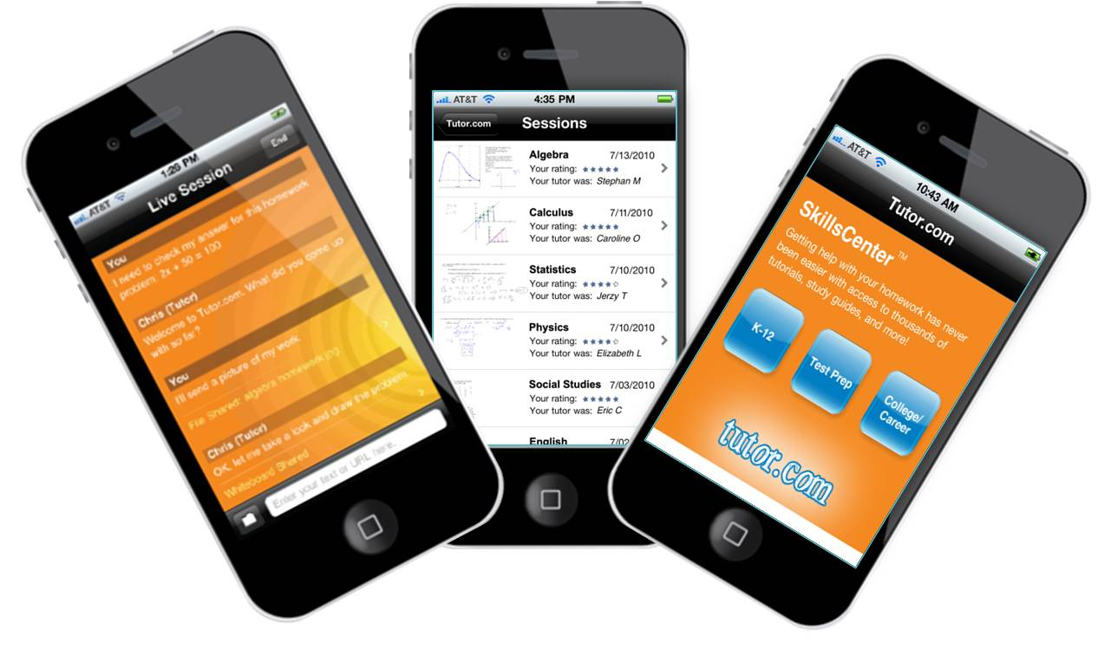


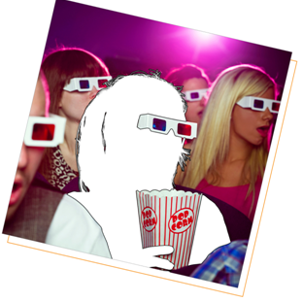


Y es fácil de acceder
Tarjeta de la Biblioteca
+
O
=
Notes:
Sólo necesitas una tarjeta de la biblioteca y una conexión a Internet para recibir la ayuda que necesitas y seguir con tu vida. Usando una computadora, un smartphone o una tableta, sólo tienes que ir al sitio web de la biblioteca y hacer clic en el enlace a Tutor.com. Si tienes un iPod Touch, iPhone o iPad, puedes descargar la aplicación Tutor.com to Go en la Tienda de Aplicaciones. Así podrás conectarte aún más rápido.

Slide 8
Ve a [InsertProgramURL]
[Copy and paste a screenshot of the website to show them where to find the link.]
Notes:
Describe where to find the link on the library’s website

Slide 9
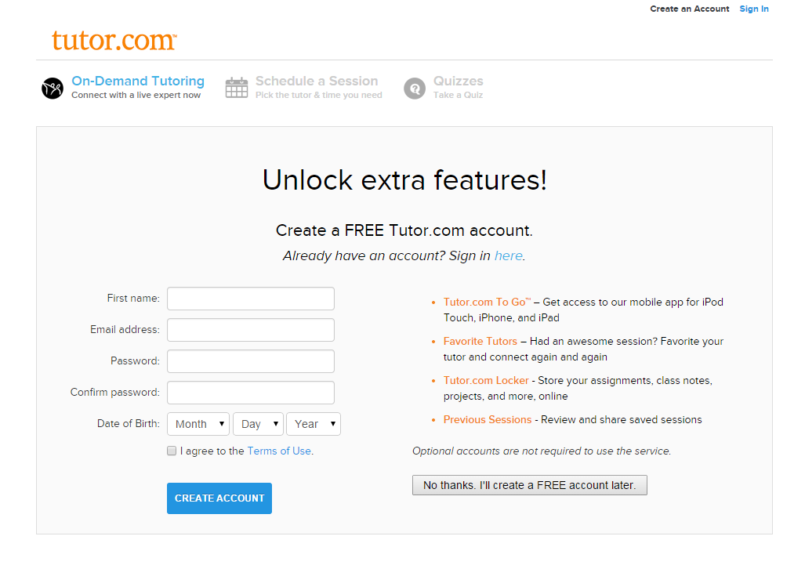
Crea una cuenta personal gratis
Guarda y revisa sesiones anteriores.
Selecciona y reconecta con tus Tutores favoritos.
Guarda tus archivos de tarea en tu “armario virtual”.
Usa el Tutor.com to Go app para conectarte.
.
Notes:
Despues de haber escrito el numero de la tarjeta de la biblioteca, el sistema te preguntara si deseas crear una cuenta personal gratis de Tutor.com Crear esta cuenta es opcional, no es necesario hacerlo para usar el servicio. Para continuar el acceso sin crear una cuenta, haz “click” en la cajilla con “No, thanks. I’ll create a free account later.” Sin embargo, si creas una cuenta personal, tendrás accesso a muchas opciones muy beneficiosas. Con una cuenta personal gratis, puedes guardar y revisar tus sesiones anteriores, seleccionar y reconectar con tus tutores favoritos, y guardar archivos con tareas en tu ‘armario virtual’r.
Los Tutores no tienen acceso a tu cuenta. Ellos solo pueden ver tu nombre durante la sesion, por lo cual es muy seguro y práctico utilizar todas las opciones personales a tu disposición para hacer que tu estudio sea más fácil.

Slide 10
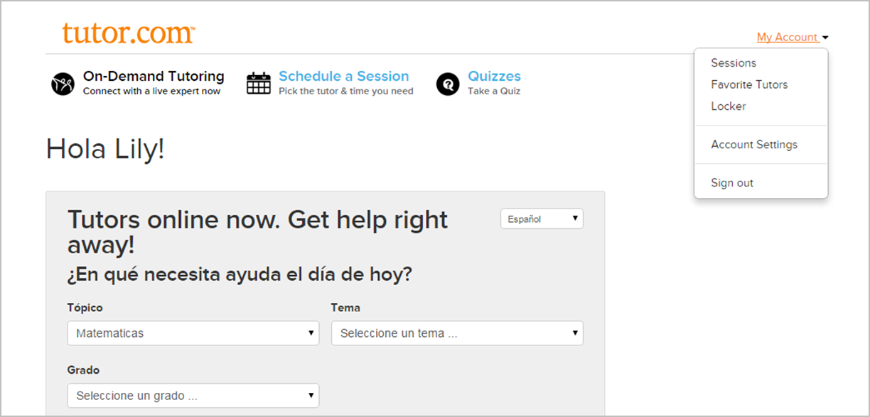
Activa las prestaciones especiales
Notes:
Si creas una cuenta, luego de ingresar con tu nombre de usuario y clave, verás la barra de cuenta arriba. Desde ahí podrás ver la lista de tus tutores favoritos, acceder a los documentos guardados en tu locker virtual, o revisar tus sesiones anteriores.
Si tienes una sesión con un tutor que realmente te gusta, asegúrate de marcar a ese tutor como favorito luego de la sesión. Entonces podrás ver a ese tutor en la página de tu cuenta. Si el tutor está online cuando ingresas, puedes elegir conectarte específicamente con ese tutor. Si no, verás cuando el tutor estará online próximamente.
También puedes guardar todo tipo de documentos en tu locker. Algunos estudiantes usan esto para guardar los papeles o las tareas en las que están trabajando. Otros usan sus teléfonos o tabletas para sacar fotos del libro de texto o la hoja de trabajo y luego subirlas al salón de clases para compartirlas con el tutor. De esta manera es muy fácil acceder a tus tareas desde cualquier lado.
Además, no olvides las sesiones anteriores. Si olvidaste tomar notas durante una sesión, o quieres compartir la sesión con tu maestro o amigos, puedes acceder a tus sesiones anteriores desde tu cuenta. Desde ahí puedes leer la transcripción, enviarla por email a alguien, compartirla en Facebook, o hasta ver un video de la sesión. Esta herramienta es fantástica para estudiar para una prueba ya que podrás revisar el trabajo que hiciste con tu tutor como repaso.

Slide 11
Explica que necesitas
Notes:
Esto te llevara a un questionario que prepara al Tutor para la sesion. Entre mas información le das al Tutor, lo mejor preparado que el estará para ayudarte.
Selecciona tu grado. Selecciona tu materia
Dile al Tutor si necesitas ayuda empezando a resolver el problema, si ya lo empezaste a resolver o si sólo necesitas que revise tu trabajo.
Dile al Tutor como quieres proceder durante la sesion. Necesitas ejemplos? Quieres discutir el problema o sólo ver una fuente de referencia?
Ahora puedes escribir la pregunta. Es mejor si no escribes “ayudame”. Los tutores necesitan saber cual es tu pregunta para poder ayudarte.

Slide 12
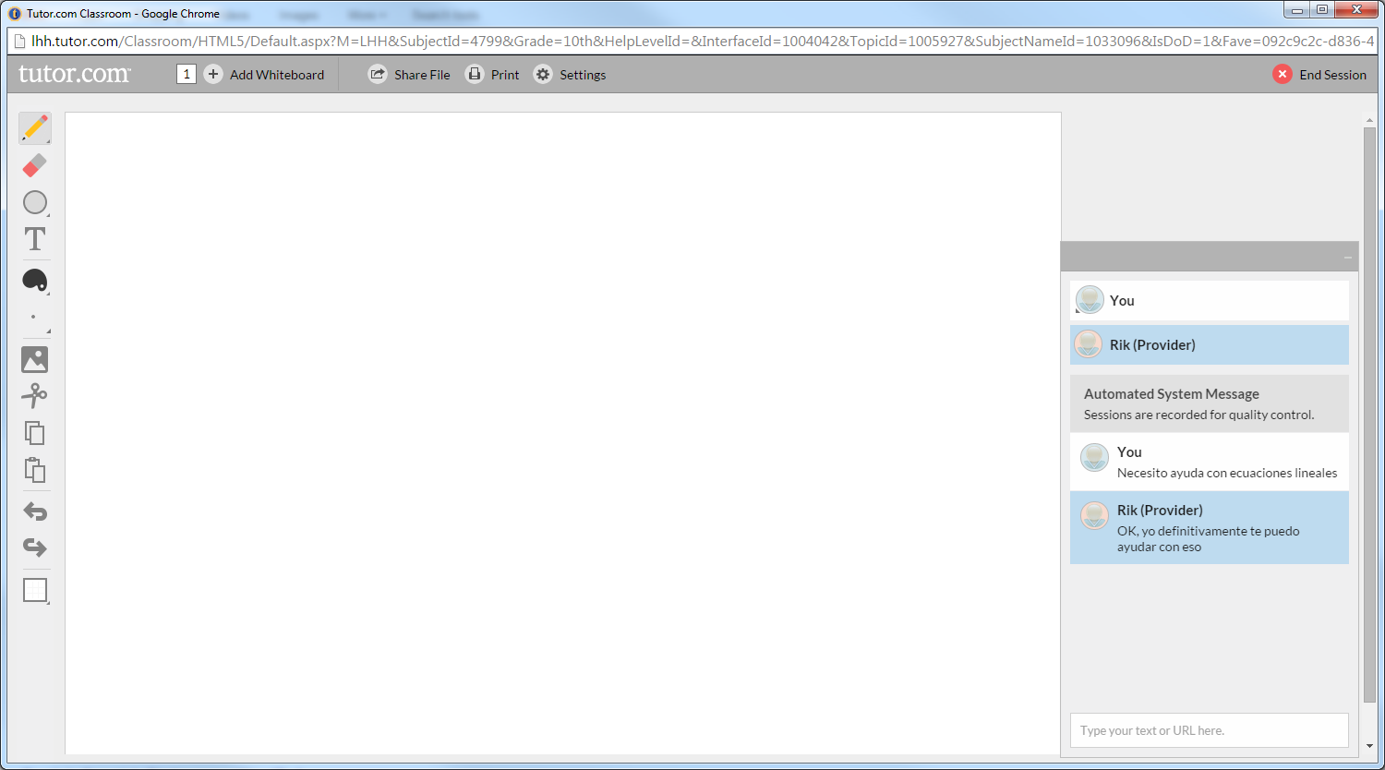
Conversando con tu Tutor
Notes:
Una vez que entras al salon de clase podrás comunicarte con tu Tutor de cuatro maneras: La primera es “Chat” a través del cuadro que aparece en el lado izquierdo.
La mayoria de tus intercambios en el salon de clase serán grabados en el archivo de tu “chat”.

Slide 13
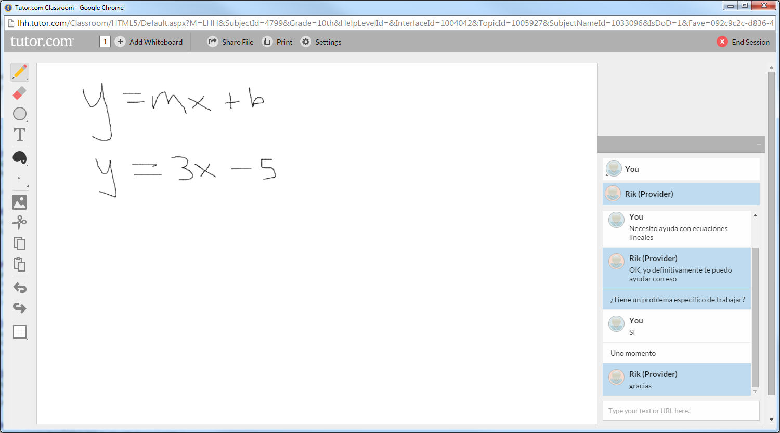
Trabajando en la pizarra interactiva
Dibuja, borra, usa diferentes formas, escribe
Selecciona la flecha para objetos y formatear
Notes:
La segunda forma de comunicación es la pizarra interactiva. Las herramientas estan en la parte de abajo del salon de clase. Al principio tu sólo verás unos cuantos para dibujar, borrar, y escribir. Para ver otros más avanzados, haz “click” en la flecha.

Slide 14
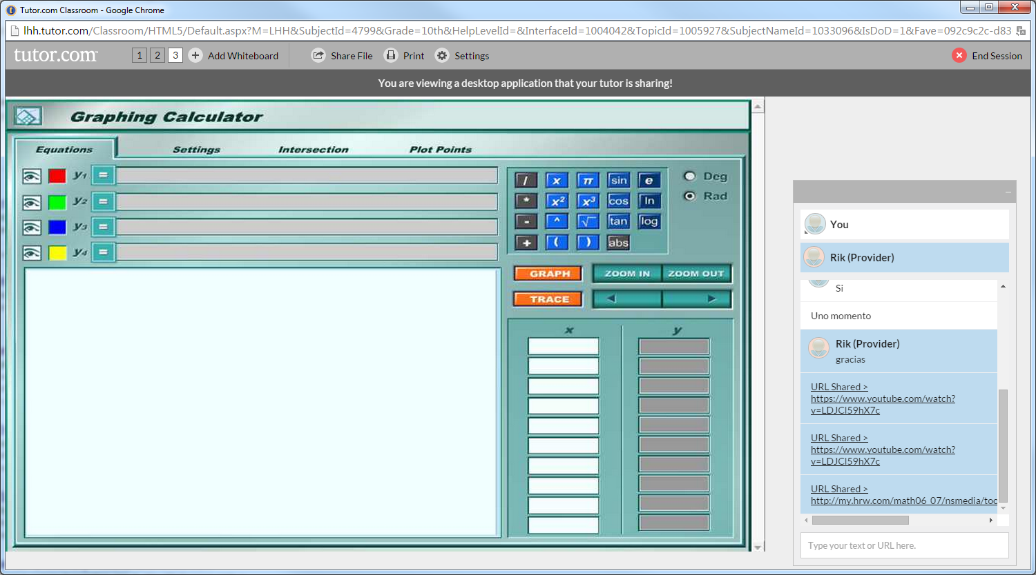
Compartiendo Websites
Notes:
Las últimas dos maneras para comunicarte con tu Tutor son a través de compartir Websites y archivos. Si tu tienes in Website que te gustaría que el Tutor también vea, solo escribelo en la caja del “chat’ y el Tutor abrira la pagina en el salon de clases para que ambos lo vean juntos.
El Tutor podría también abrir un Website como recurso mientras estás en sesion. Algunas veces esot es mas fácil de hacer en lugar de estar haciendo dibujos o mapas. También te ayuda a aprender como hacer investigaciones “online”.

Slide 15
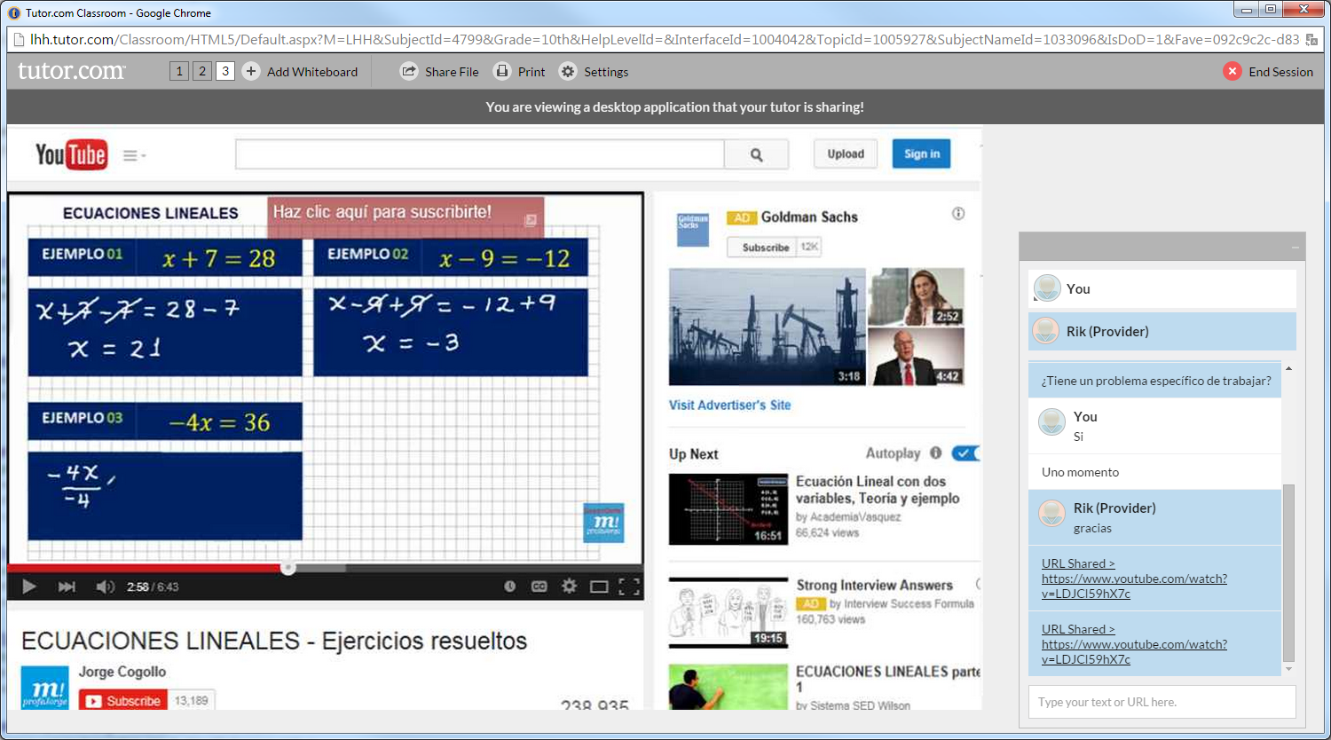
Compartiendo Archivos
Notes:
Para compartir un archivo con tu Tutor, haz “click” en el “compartir archivo” en la parte superior del salon de clase. Puedes enviar tu problema de Matemáticas, notas del laboratorio de Ciencias, copia de la pagina de algún libro de texto y mucho más. El Tutor puede abrir el archivo en el salon de clase para poder verlo junto contigo.

Slide 16
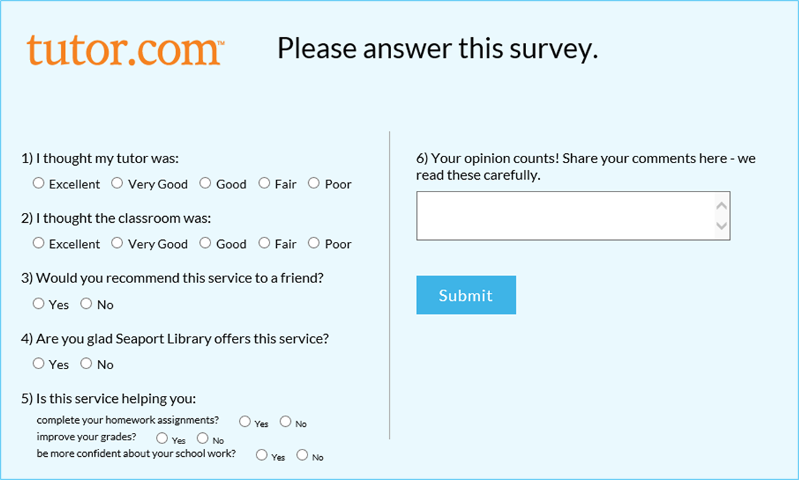
Despues de la sesion – Calificala!
Notes:
El promedio de cada sesion sera aproximadamente 20 minutos. Algunas sesiones seran mas cortas y otras mas largas, todo depende de cuanta ayuda necesites.Los Tutores generalmente te ayudaran con hasta dos problemas en cada sesion. El objetivo de cada Tutor es ayudarte a entender el tema y ellos (los Tutores) te animaran a trabajar por tu propia cuenta en problemas adicionales. Esto te ayudara a estar mejor preparado para la clase, sacar mejores notas en tus examenes y estar listo para le siguiente tema de la clase.
Luego de que tu sesion termine, por favor asegurate de completar el cuestionario. En el puedes calificar a tu Tutor y tambien dar tu opinion acerca del servicio. Todos los comentarios y sugerencias que brindas son tomados en serio. Si tu Tutor fue fantastico, por favor dinos porque fue fantastico. Si crees que hubieron problemas con la sesion, tambien dejanos saber. Tus comentatrios nos ayudan!

Slide 17

Termina tu tarea …
Para mas informacion communicate con :
INSERT CONTACT NAME
INSERT LIBRARY NAME
INSERT LIBRARY ADDRESS
INSERT LIBRARY PHONE
INSERT EMAIL ADDRESS
www.tutornd.com

